Slide 1

Unity Terrain Optimization
——谭盼

Slide 2
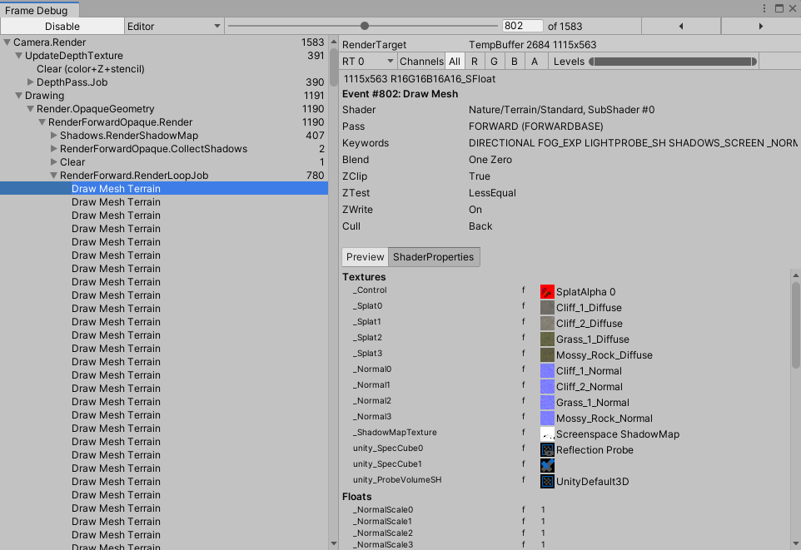
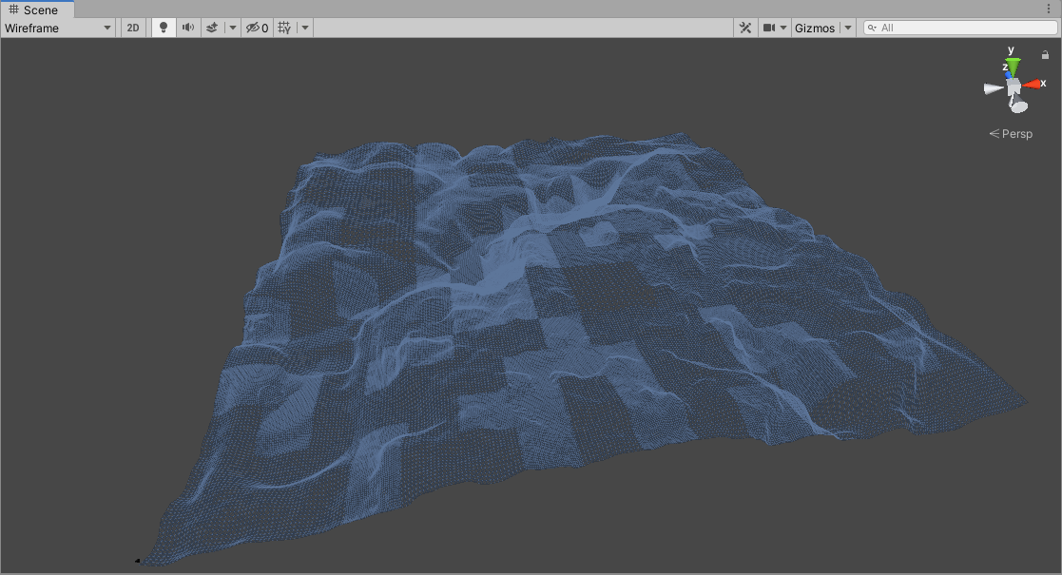
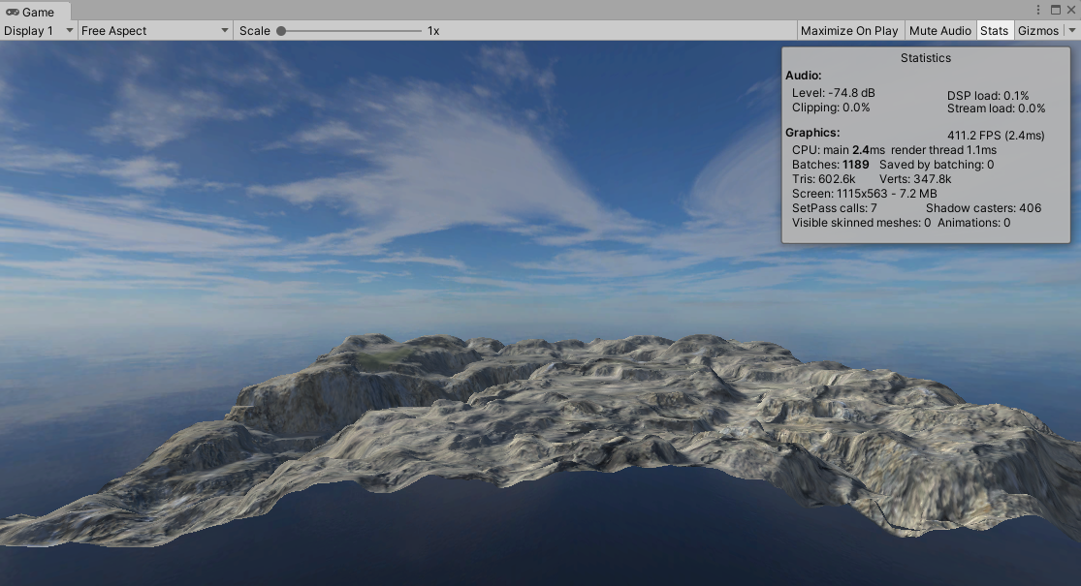
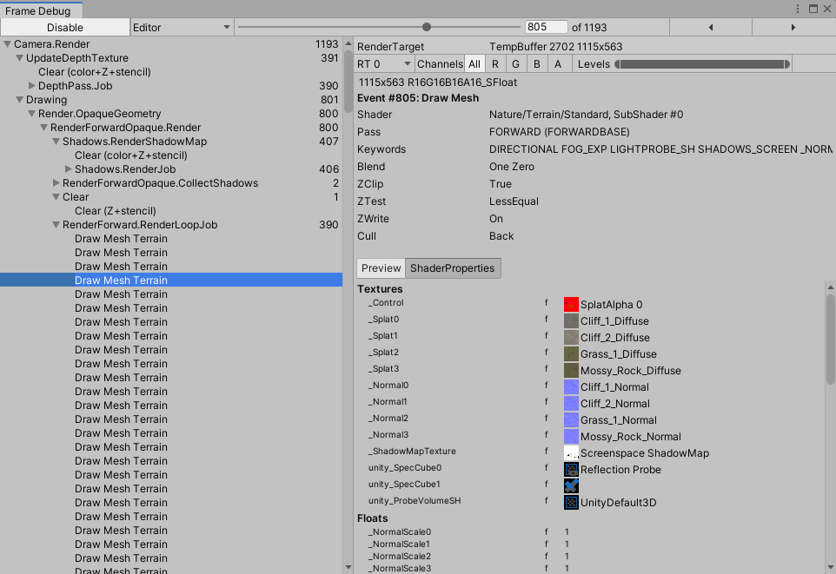
Unity Terrain Optimization
为什么要优化Unity Terrain
一块512米×512米的地形

Slide 3
Unity Terrain Optimization
为什么要优化Unity Terrain
512米×512米地形，分切成16×16块， DrawCall ：256个。
LOD0：1米×1米精度、顶点：（513×513）26万、面数：52万。
大于4张Splat图就会导致DrawCall翻倍。
Splat Diffuse图、 Splat Normal图、 Splat权重图。
4张Splat图最少采样9次（4×2+1）。
8张Splat图最少采样17次（8×2+1）。
Notes:
不优化，8张30%

Slide 4
Unity Terrain Optimization
我们需要优化哪些指标。
降低顶点和面数。
降低Drawcall次数。
降低贴图的采样次数。

Slide 5
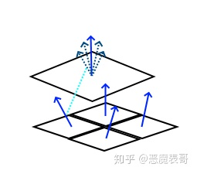
Unity Terrain Optimization
讨论如何降低Terrain的顶点、面数。
四叉树采样。
填充边缘点。
相邻的四个点（面）在斜率相近的情况下，合并成一个点。

Slide 6
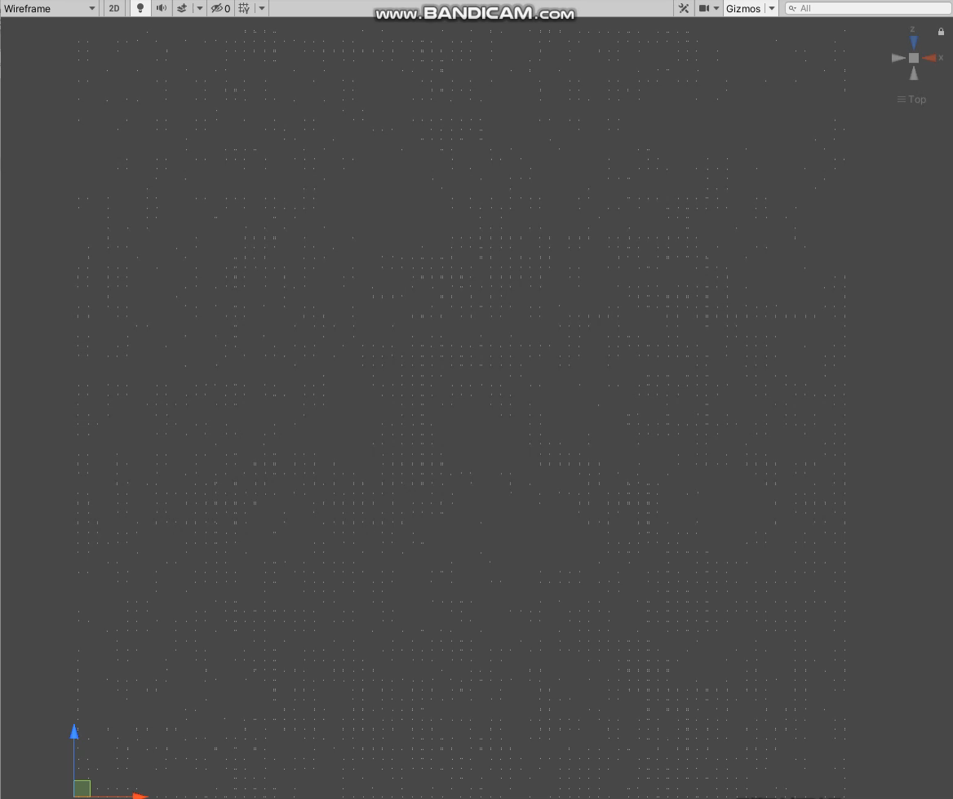
Unity Terrain Optimization
优化后
顶点：15万
面数：30万
切分：4×4
LOD：三层

Slide 7
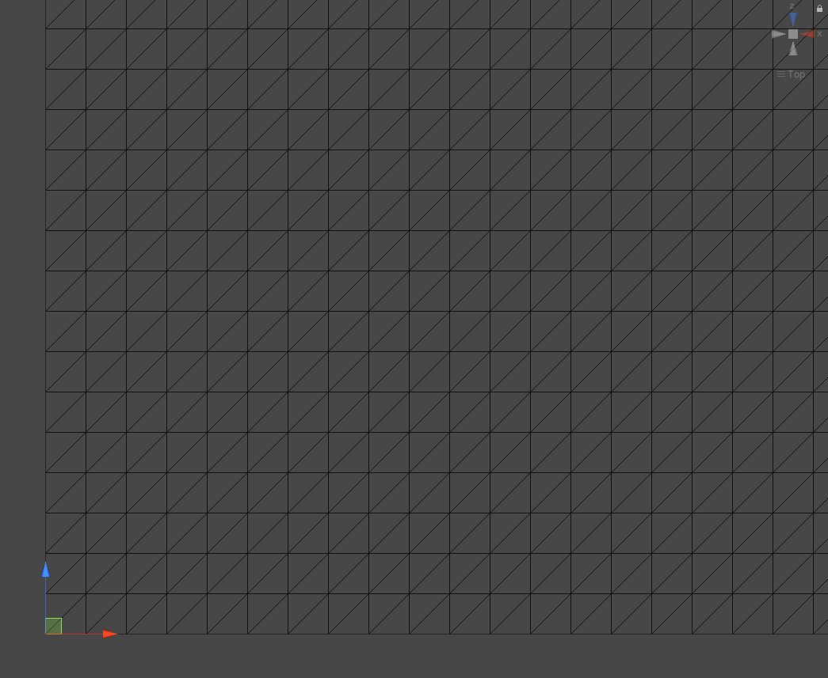
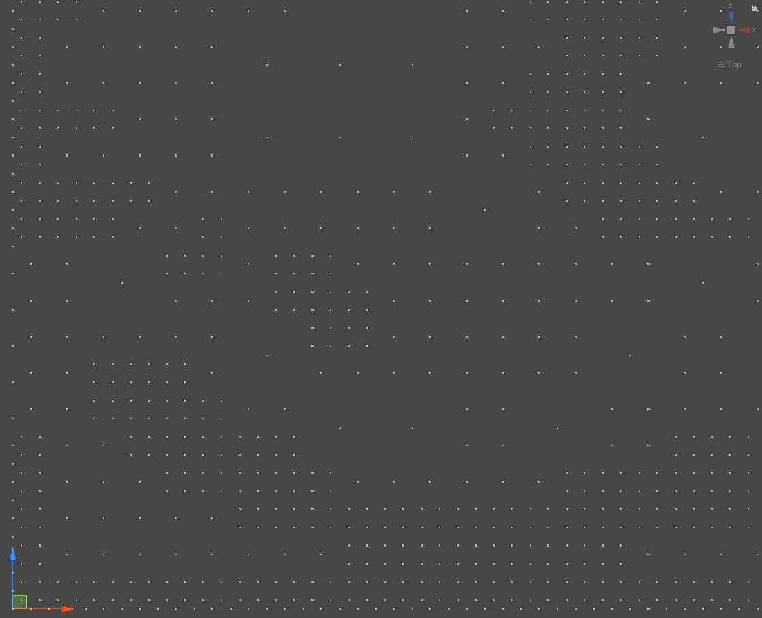
Unity Terrain Optimization
如何构造面、Mesh。
合并顶点后，点集趋向于非结构化。
Notes:
虽然结果是半结构化的，但基于在采样过程中的四叉树结构，也可以生成相应的三角面数据，还要而外去处理边缘顶点。

Slide 8
Unity Terrain Optimization
Delaunay 三角剖分定义。
在实际中运用的最多的三角剖分是Delaunay三角剖分，它是一种特殊的三角剖分。先从Delaunay边说起：
【定义】Delaunay边：假设E中的一条边e(两个端点为a,b)，e若满足下列条件，则称之为Delaunay边：存在一个圆经过a,b亮点，圆内（注意是园内，圆上最多三点共圆）不含点集V中任何其他的点，这一特性又称空圆特性。
【定义】Delaunay三角剖分：如果点集V的一个三角剖分T只包含Delaunay边，那么该三角剖分称为Delaunay三角剖分。
Notes:
【定义】三角剖分：假设V是二维实数域上的有限点集，边e是由点集中的点作为端点构成的封闭线段，E为e的集合。那么该点集V的一个三角剖分T=(V,E)是一个平面图G,该平面图满足条件：
1、除了端点，平面图中的边不包含点集中的任何点。
2、没有相交边。（边和边没有交叉点）
3、平面图中所有的面都是三角面，且所有三角面的合集是散点集V的凸包。

Slide 9
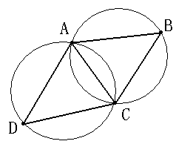
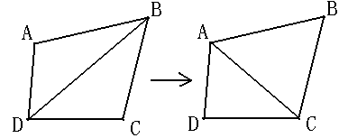
Unity Terrain Optimization
Delaunay 三角剖分准则
空圆特性：Delaunay三角网是唯一的（任意四点不能共圆），在Delaunay三角形网中任一三角形的外接圆范围内不会有其它点存在。
最大化最小角特性：在散点集可能形成的三角剖分中，Delaunay三角剖分所形成的三角形的最小角最大。从这个意义上讲，Delaunay三角网是“最接近于规则化的”三角网。具体的说是在两个相邻的三角形构成凸四边形的对角线，在相互交换后，两个内角的最小角不再增大。

Slide 10
Unity Terrain Optimization
Delaunay 三角剖分【插入法思路】
构造一个超级三角形，包含所有待剖分的点集 V。
While（!V.isEmpty）
1、 将一个新点 p 插入到目前的剖分中
2、 找到外接圆包含 p 的三角形
3、 删除这些三角形，只留下这些三角形集合的外边界多边形
4、 简单的将 p 与多边形的各顶点连接即可
删除与超级三角形顶点相关联的三角形

Slide 11
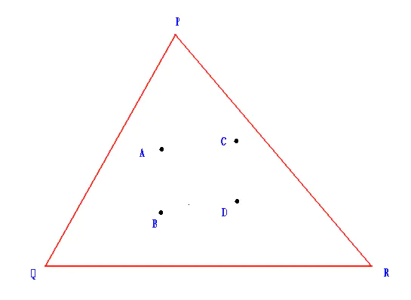
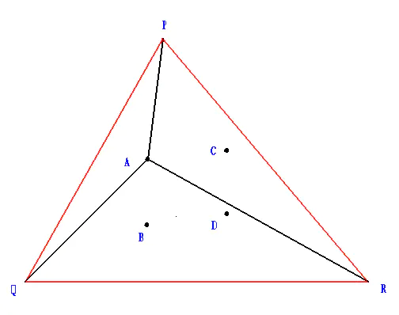
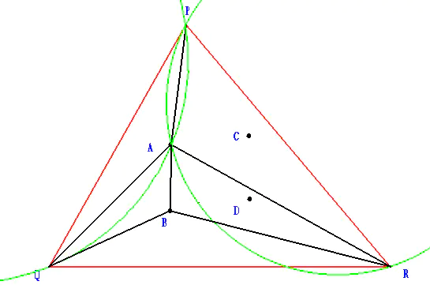
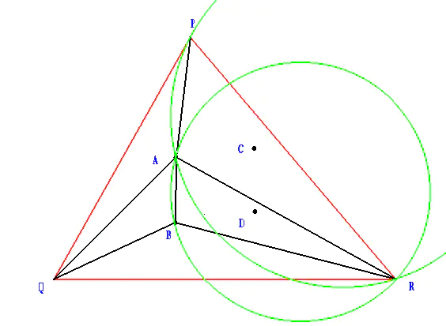
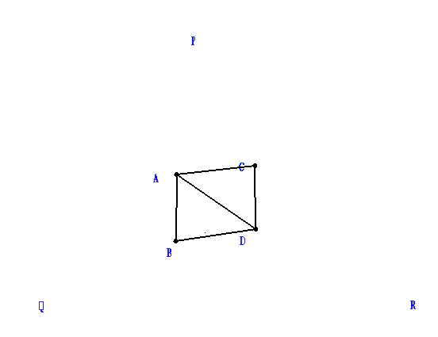
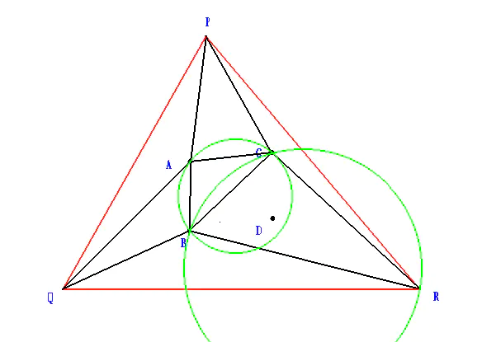
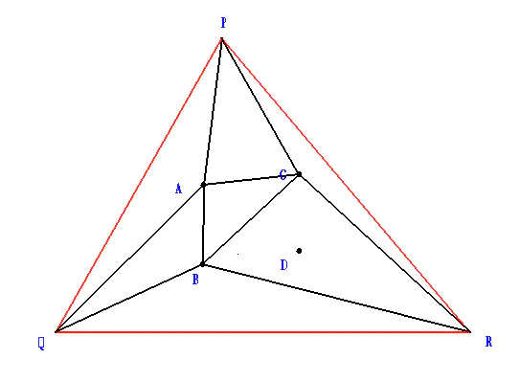
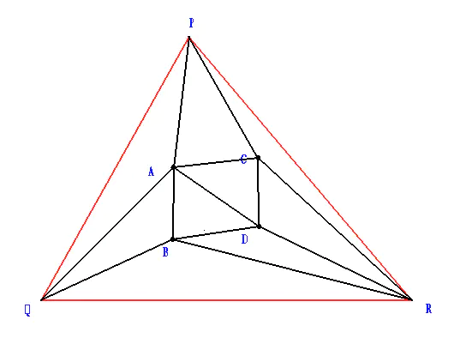
Unity Terrain Optimization
Delaunay 三角剖分【插入法图解】
Notes:
这个是插入法的大概思路，还有很多优化方案，如分治法，，考虑到外接球的方法扩展到三维情况。
点云、三维重建

Slide 12
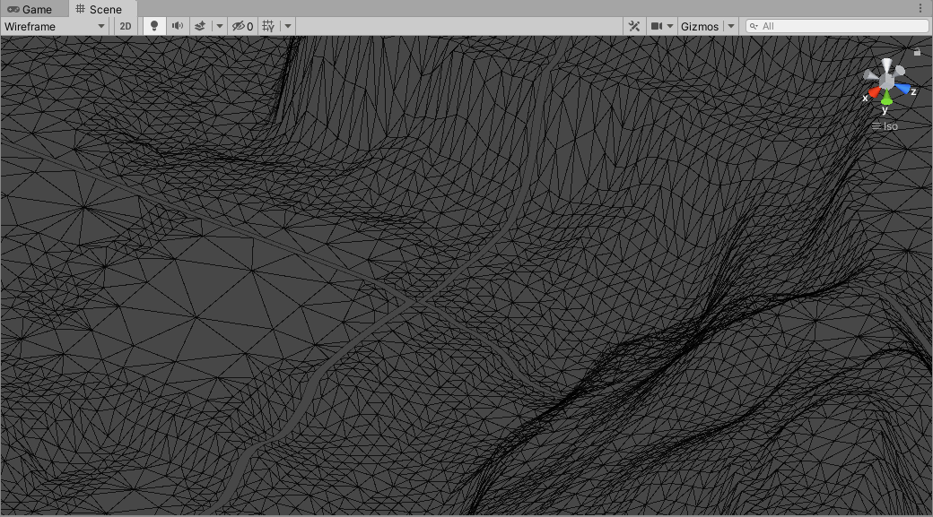
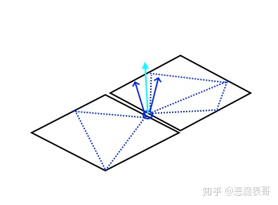
Unity Terrain Optimization
关于地形分块。
地形切块，4×4。
边缘处理，每一级的LOD都使用LO0模型的边缘点。
Notes:
边缘处理得益于delaunay三角剖分算法。
他解耦了点集到生成面的过程。
是的在生成点时候不用考虑如何去构建三角面。
LOD1、LOD2的材质，合并一张贴图。

Slide 13
Unity Terrain Optimization
关于Splat图的讨论
美术说：我们需要丰富的地表，4张splat图不够啊。
程序说：Unity Terrain 太耗性能，DrawCall很多啊，内存很高啊，计算量很大啊，手机扛不住啊，巴拉巴拉。。。
美术说：你看人家谁谁谁都扛得住。
程序说：你看看人家几个人，我们才几个人啊。
美术说：我不管，我就要。
程序说：排期！
Notes:
我们缺人啊，大家有兴趣可以学习引擎相关的知识，以后美术要啥东西我们都能支持了。大家就可以一起愉快的工作了。。

Slide 14
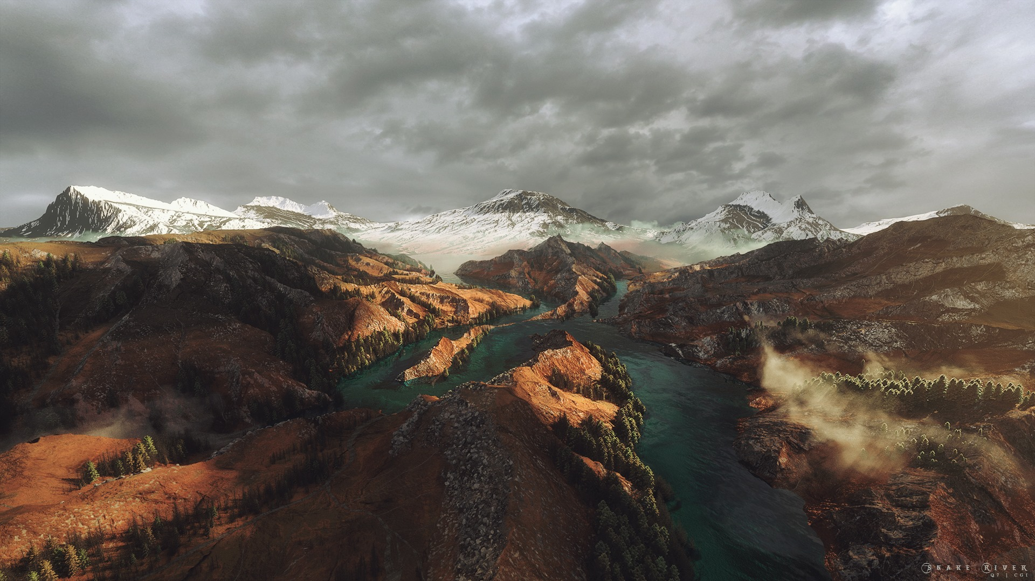
Unity Terrain Optimization
美术说：我们要这个！
Notes:
远处有雪山，近处有植被、黄土、石头。

Slide 15
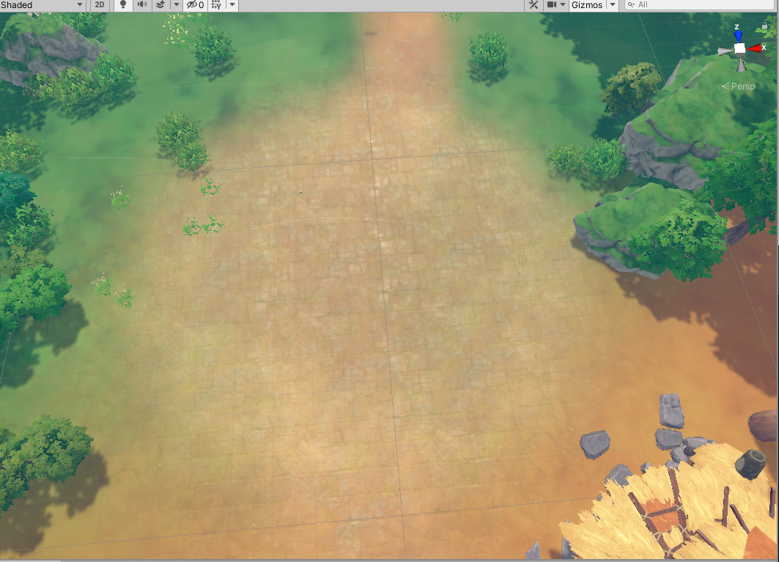
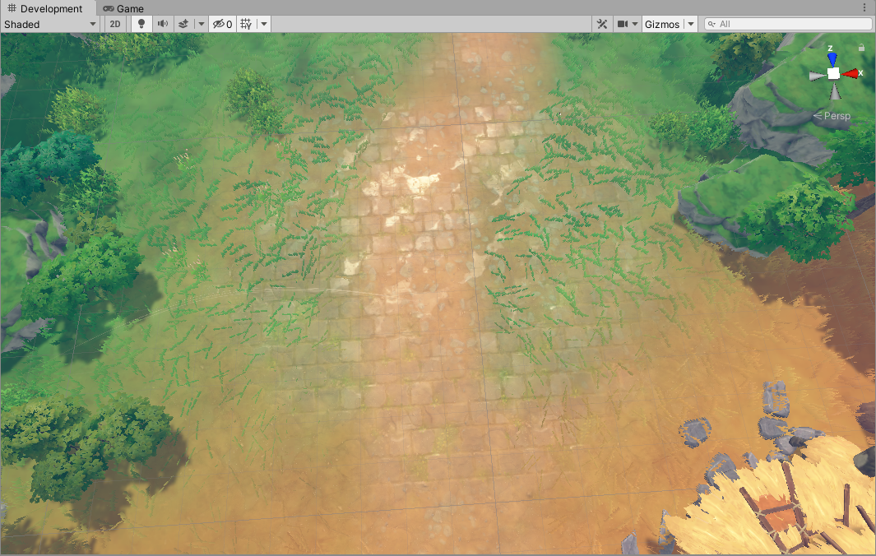
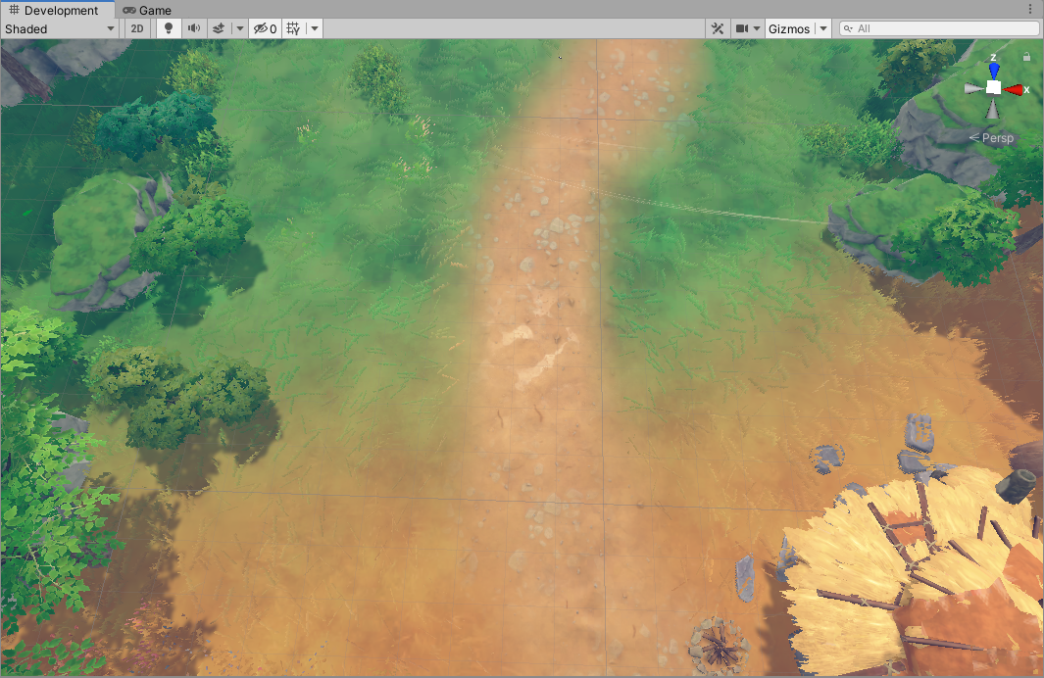
Unity Terrain Optimization
关于地表细节的选择
Notes:
左边是8张，右边是3张，细节上，更倾向于右边。

Slide 16
Unity Terrain Optimization
关于Splat图采样过程
第一个pass
第二个pass
考虑第一个像素只采样3张splat图
Notes:
Indexmap的精度问题，以及通道数可以考虑压缩。
如果上限是6张splat图，可以只用一个通道。

Slide 17
Unity Terrain Optimization
如何降低Splat图采样次数
每一个像素只融合三张Splat图。
新增一张索引图。
通过索引图确定采样哪三张Splat图。
Splat图通过TextureArray传给GPU。
Notes:
较少采样一定会在融合区域造成一定的效果差异，所以直接修改笔刷算法可以让美术能够再制作环节就能看到效果。

Slide 18
Unity Terrain Optimization
关于编辑时和运行时的效果差异
美术刷地形时，是按8张Splat图来刷的。
运行时，是按3张Splat图来渲染的。
Notes:
较少采样一定会在融合区域造成一定的效果差异，所以直接修改笔刷算法可以让美术能够再制作环节就能看到效果。

Slide 19
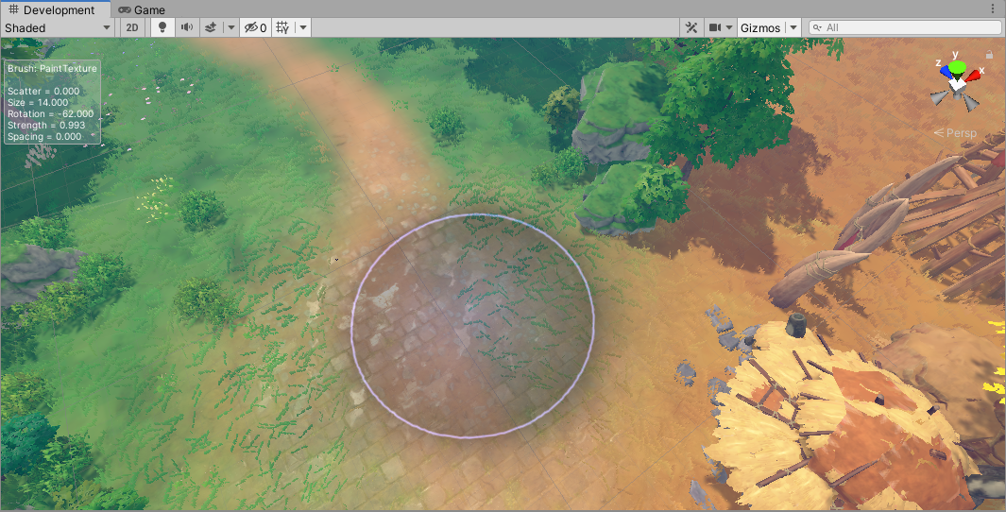
Unity Terrain Optimization
调整Terrain 笔刷
每次用笔刷修改地表时，都会对Splat权重图进行一次修改。
针对地表的每一个像素上，权重值排序前3的和，其权重值按和比例放大到1，其余权重值修改到0。
Splat IndexMap在bake场景（Terrain To Mesh）阶段生成。
Notes:
美术在刷地形的时候，多张splat图的融合也是不可避免的，可能4张五张甚至更多，所以能直接修改笔刷可以避免bake前后的差异，不不必打断工作流。对美术来说是无感的一个无感优化。

Slide 20
Unity Terrain Optimization
关于IndexMap的压缩
把3个[0,7]的不相等的index存在一个8bit中。
设这三个index分别是r,g,b并以此递增。
我们考虑把g存放在前3bit。
r,b的计算用剩下的5bit来存放相对于g的差值。
那么就有：g=x&3；(g=[1,6])
当g=1,2；r=g-(x>>3)&3,b=g+(x>>3)&7;
当g=3,4；r=g-(x>>3)&3,b=g+(x>>3)&3;
当g=5,6；r=g-(x>>3)&7,b=g+((x>>3)&3;
理论上是可行的，但是没有实践过。
存在分支结构，shader执行的效率会受到影响。
Notes:
如果是6张贴图就按，2,3,3的位置完全可以存了。

Slide 21
Unity Terrain Optimization
优化前后对比
 | 优化前 | 优化后
LOD0顶点/面数 | 26万/52万 | 15万/30万
切块（drawcall） | 16×16 | 4×4
4张splat图采样数 | 9次 | 8次
8张splat图采样数 | 17次 | 8次
Iphone-XR测试数据
Shader 指令数（Fragment stage） | 650 条 | 580条
Vertex stage（4张/8张） | 0.75ms/空 | 1.09ms/1.12ms | 顶点阶段应该一致。
Fragment stage（4张/8张） | 4.68ms/空 | 3.02ms/3.92ms
Notes:
发热的时候降频，优化后的数据比优化前的数据还要差

Slide 22
Unity Terrain Optimization
几个关键的问题
顶点到三角面的算法。
IndexMap的精度和压缩。
性能对比时的发热误差。
笔刷工具的易用性（生成IndexMap的对美术透明性）。

Slide 23
Thanks

Slide 24
Unity Terrain Optimization
参考资料
http://www.cs.cmu.edu/~quake/triangle.html
https://zhuanlan.zhihu.com/p/64809281
https://www.jianshu.com/p/172749e6116a

